Slide 1
Региональные меры поддержки
Московская область

Slide 2
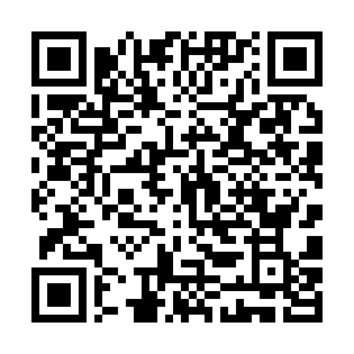
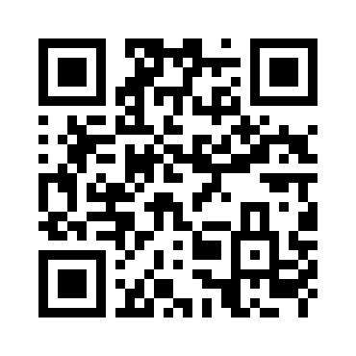
Субсидия субъектам МСП на модернизацию и лизинг оборудования
Кто может получить:
МСП, являющиеся индивидуальными предпринимателями;
МСП, являющиеся юридическими лицами.
Требования к заявителю:
является субъектом МСП;
зарегистрирован и осуществляет деятельность на территории Московской области;
осуществляет деятельность в сфере производства товаров (работ, услуг) по видам деятельности в соответствии с разделами «A», «B», «C», «D», «E», «F», «H», «I», «J», «P», «Q», «R», классами 71, 75, 95, 96 ОКВЭД;
не осуществляет деятельность в разделе производство и (или) реализация подакцизных товаров, а также добыча и (или) реализацию полезных ископаемых, за исключением общераспространенных полезных ископаемых;
зарегистрирован на ЦП МСП и подал через ЦП МСП заявку на расширенную оценку показателей деятельности субъекта МСП;
налоговая задолженность не более 3 000 рублей;
затраты произведены не ранее 1 июля 2023 года;
приобретенное оборудование не находилось ранее в эксплуатации;
срок изготовления приобретенного оборудования не превышает 5 лет;
приобретенное оборудование не предназначено для ведения деятельности в соответствии с разделом «G» ОКВЭД.
Размер субсидии:
до 50% произведенных и подтвержденных затрат, но не более 5 млн рублей.
УЗНАТЬ ПОДРОБНЕЕ
Инвестиционный портал Московской области
ПОДАТЬ ЗАЯВЛЕНИЕ
Портал государственных и муниципальных услуг Московской области
По возникшим вопросам обращайтесь по номеру горячей линии - 0150

Slide 3
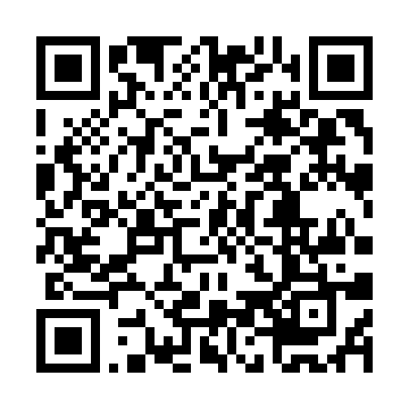
Субсидии социальным предприятиям
Кто может получить:
МСП, являющиеся индивидуальными предпринимателями;
МСП, являющиеся юридическими лицами.
Требования к заявителю:
является субъектом МСП;
зарегистрирован и осуществляет деятельность на территории Московской Области;
не осуществляет деятельность в разделе производство и (или) реализация подакцизных товаров, а также добыча и (или) реализацию полезных ископаемых, за исключением общераспространенных полезных ископаемых;
зарегистрирован на ЦП МСП и подал через ЦП МСП заявку на расширенную оценку показателей деятельности субъекта МСП;
состоит в перечне субъектов МСП, имеющих статус социальных предприятий или осуществляет основной вид деятельности в соответствии подгруппой 32.99.8 раздела «C», группой 85.41 раздела «Р» или группой 88.91 раздела «Q» ОКВЭД;
не находится в процессе ликвидации, реорганизации или банкротства;
налоговая задолженность не более 3 000 рублей;
на дату подачи заявки на получение Субсидии затраты произведены в полном объеме.
затраты произведены не ранее 1 сентября 2023 года.
Размер субсидии:
не более 85% затрат и до 3 млн рублей (для субъектов МСП, осуществляющих деятельность, связанную с созданием и развитием в детских центрах групп для детей до трех лет (ясельные группы);
не более 85% затрат и до 2 млн рублей (для остальных участников конкурса).
УЗНАТЬ ПОДРОБНЕЕ
Инвестиционный портал Московской области
ПОДАТЬ ЗАЯВЛЕНИЕ
Портал государственных и муниципальных услуг Московской области
По возникшим вопросам обращайтесь по номеру горячей линии - 0150

Slide 4
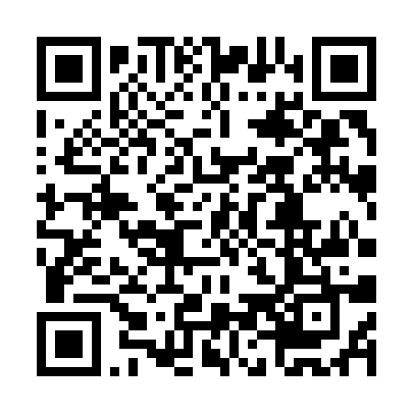
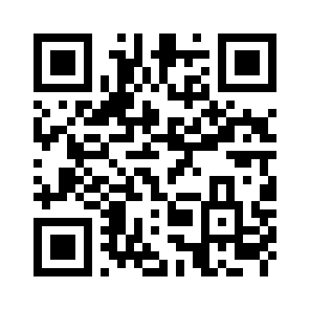
Субсидия промышленным предприятиям на покупку оборудования
Кто может получить:
юридические лица
Требования к заявителю:
не имеет налоговой задолженности;
не имеет просроченной (неурегулированной) задолженности по возврату в бюджет Московской области субсидий, бюджетных инвестиций;
не находится в процессе ликвидации, реорганизации или банкротства;
руководитель, члены коллегиального исполнительного органа, главный бухгалтер отсутствуют в реестре дисквалифицированных лиц;
не является иностранным юридическим лицом, офшорной компанией, а также российским юридическим лицом, в уставном (складочном) капитале которого доля прямого или косвенного (через третьих лиц) участия офшорных компаний в совокупности превышает 25 % (при расчете доли участия офшорных компаний не учитывается участие офшорных компаний в капитале ПАО, акции которых обращаются на организованных торгах в РФ);
не было принято решение об оказании аналогичной поддержки из федерального или муниципального бюджета, затраты на оборудование не возмещаются в соответствии с другими нормативными правовыми актами;
достиг значения результатов предоставления Субсидии, установленных ранее заключенными Соглашениями о предоставлении Субсидии по аналогичному мероприятию.
Размер субсидии:
до 50% произведенных и подтвержденных затрат, но не более 20 млн рублей на одного получателя Субсидии.
УЗНАТЬ ПОДРОБНЕЕ
Инвестиционный портал Московской области
ПОДАТЬ ЗАЯВЛЕНИЕ
Портал государственных и муниципальных услуг Московской области
По возникшим вопросам обращайтесь по номеру горячей линии - 0150

Slide 5
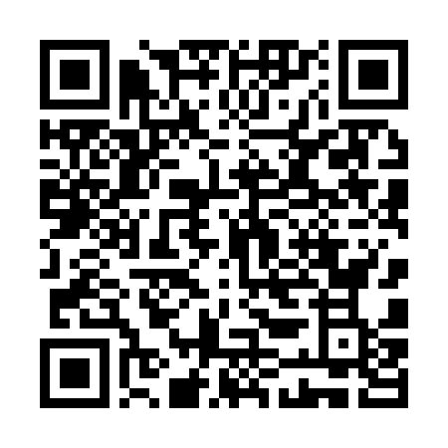
Субсидия на маркетплейсы
Кто может получить:
МСП, являющиеся индивидуальными предпринимателями;
МСП, являющиеся юридическими лицами;
самозанятые
Требования к заявителю:
является субъектом МСП или самозанятым гражданином;
зарегистрирован и осуществляет деятельность на территории Московской области;
осуществляет деятельность в сфере в соответствии с разделами «A», «C», классом 56 ОКВЭД или реализует товары собственного бренда (под своим товарным знаком);
не осуществляет деятельность в разделе производство и (или) реализация подакцизных товаров, а также добыча и (или) реализацию полезных ископаемых, за исключением общераспространенных полезных ископаемых;
зарегистрирован на ЦП МСП и подал через ЦП МСП или в центрах «Мой бизнес» АНО «АИР» заявку на расширенную оценку количественных и качественных показателей деятельности субъекта МСП;
не находится в процессе ликвидации, реорганизации или банкротства;
налоговая задолженность не более 3 000 рублей.
затраты, заявленные к компенсации, произведены в полном объеме;
является действующим поставщиком торговой онлайн-площадки.
Размер субсидии:
до 50% произведенных и подтвержденных затрат, но не более 500 тыс. рублей на одного получателя Субсидии за весь период реализации мероприятия.
УЗНАТЬ ПОДРОБНЕЕ
Инвестиционный портал Московской области
ПОДАТЬ ЗАЯВЛЕНИЕ
Портал государственных и муниципальных услуг Московской области
По возникшим вопросам обращайтесь по номеру горячей линии - 0150

Slide 6
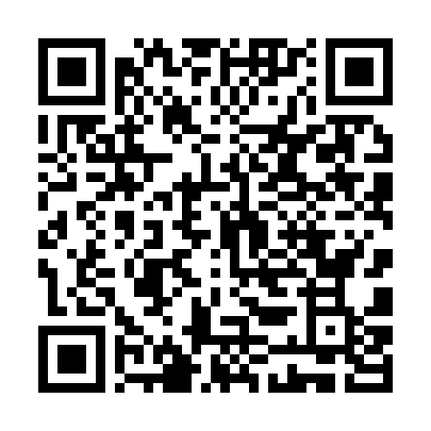
Субсидии на развитие бизнеса по франшизе
Кто может получить:
МСП, являющиеся индивидуальными предпринимателями;
МСП, являющиеся юридическими лицами.
Требования к заявителю:
является субъектом МСП;
зарегистрирован и осуществляет деятельность на территории Московской области (для юридических лиц возможна регистрация в ином субъекте РФ, но обязательно наличие обособленного подразделения);
не осуществляет деятельность в разделе производство и (или) реализация подакцизных товаров, а также добыча и (или) реализацию полезных ископаемых, за исключением общераспространенных полезных ископаемых;
зарегистрирован на ЦП МСП и подал через ЦП МСП заявку на расширенную оценку показателей деятельности субъекта МСП;
налоговая задолженность не более 3 000 рублей;
открытие объекта в рамках франшизы не ранее 1 января 2020 года;
затраты понесены не ранее 1 января 2023 года;
на дату подачи заявки на получение Субсидии затраты произведены в полном объеме;
на дату подачи заявки на получение Субсидии оборудование принято и поставлено на баланс.
Размер субсидии:
не более 50% затрат до 1 млн рублей (для региональных франшиз);
не более 50% затрат до 0,5 млн рублей (для франшиз из других субъектов РФ).
УЗНАТЬ ПОДРОБНЕЕ
Инвестиционный портал Московской области
ПОДАТЬ ЗАЯВЛЕНИЕ
Портал государственных и муниципальных услуг Московской области
По возникшим вопросам обращайтесь по номеру горячей линии - 0150

Slide 7
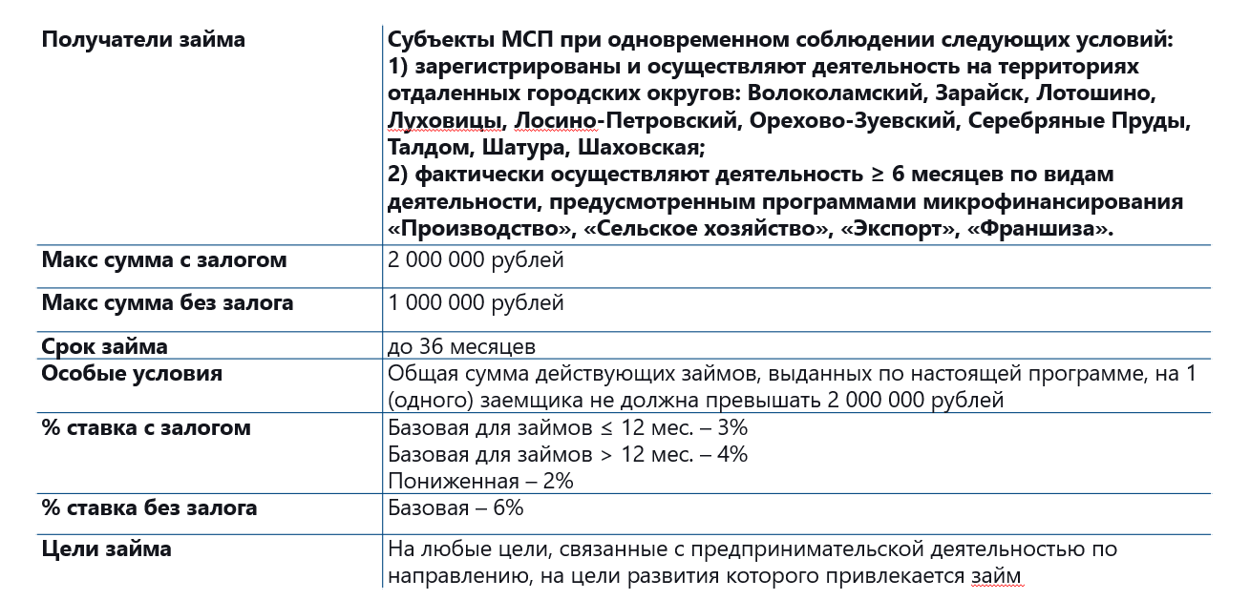
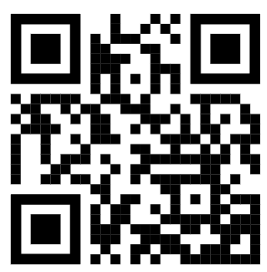
Программы микрофинансирования
УЗНАТЬ ПОДРОБНЕЕ
Инвестиционный портал Московской области
По возникшим вопросам обращайтесь по номеру горячей линии - 0150

